Slide 1

STARTBIJEENKOMST AFSTUDEERBEGELEIDERS
AFSTUDEEROPDRACHT · EINDPRODUCT · VORM
GOED ADVIES
MOET OOK
GOED LANDEN
Waarom wij studenten moeten leren kiezen hoe ze hun boodschap brengen.
Judith & Witek
BEDRIJFSKUNDE
01 / 07
Notes:
Welkom. Wij hebben tien minuten en drie dingen te vertellen. Waarom wij dit op tafel leggen, hoe het volgens ons zou kunnen, en wat wij jullie willen vragen. Dat laatste is een uitnodiging, geen voorstel tot beleid. [Richttijd 0:25]

Slide 2
WHY
01 · ONS EIGEN KADER
EINDCRITERIUM 6
WIJ BEOORDELEN
AL OP VORM.
“Zet communicatie doelbewust in en afgestemd op de doelgroep.”
ONDERSCHEIDEND · SCORE 3
Kan op overtuigende wijze beargumenteren dat het advies een daadwerkelijke oplossing is.
Leidt tot nieuwe perspectieven voor de organisatie en de sector.
Eindcriterium 6, Sociaal communicatieve vaardigheden, voldoende (score 1).
BEDRIJFSKUNDE
02 / 07
Notes:
Wij hoeven hier niets nieuws af te spreken, want het staat al in ons eigen kader. Eindcriterium 6 vraagt letterlijk om communicatie die doelbewust is en afgestemd op de doelgroep. Let op dat woord doelbewust: dat veronderstelt dat er iets te kiezen viel. En kijk naar wat onderscheidend heet: overtuigend beargumenteren, en nieuwe perspectieven openen. Dat zijn communicatie-effecten, geen inhoudseisen. [Richttijd 1:50]

Slide 3
WHY
02 · WAT WIJ TERUGKRIJGEN
EÉN SJABLOON, NUL KEUZES
MAAR WIJ VRAGEN
OM ÉÉN VORM.
60+
PAGINA'S · 1 SJABLOON · 0 KEUZES
De student kiest het veilige bekende: het verslag dat hij vier jaar lang heeft geoefend en waarvoor hij is beloond.
Wie nooit heeft hoeven te kiezen,
kan niet laten zien
dat hij doelbewust kiest.
ONE-PAGER
MEMO
INFOGRAPHIC
DASHBOARD
POSITION PAPER
WERKSESSIE
VIDEO
Professionele organisaties hanteren meerdere uitingsvormen om hun boodschap over te brengen.
BEDRIJFSKUNDE
03 / 07
Notes:
En toch krijgen wij bijna altijd hetzelfde terug: een verslag van enkele tientallen pagina's. Dat is niet gek, dat is wat wij vier jaar lang hebben geoefend en beloond. Maar hier zit het probleem. Als er maar een vorm denkbaar is, dan is die vorm geen keuze maar een reflex. En een reflex kun je niet beoordelen op doelbewustheid. Professionele organisaties hanteren meerdere uitingsvormen, afhankelijk van doel en doelgroep. Soms is dat wel degelijk een lang stuk, denk aan overheidsorganisaties, maar dan is het gekozen. Van studenten krijgen wij alleen dat lange rapport. [Richttijd 3:15]

Slide 4
WHY
DE KERN
WIJ LEIDEN BEDRIJFSKUNDIGEN
OP DIE IETS IN BEWEGING ZETTEN.
Er komt niets in beweging door een rapport dat niemand leest.
BEDRIJFSKUNDE
04 / 07
Notes:
Dit is waar het ons om gaat. Wij leiden geen rapportenschrijvers op. Wij leiden bedrijfskundigen op die iets in beweging zetten in een organisatie. En er komt niets in beweging door een rapport dat niemand leest. Dat is waarom wij dit op tafel leggen. [Richttijd 3:45]

Slide 5
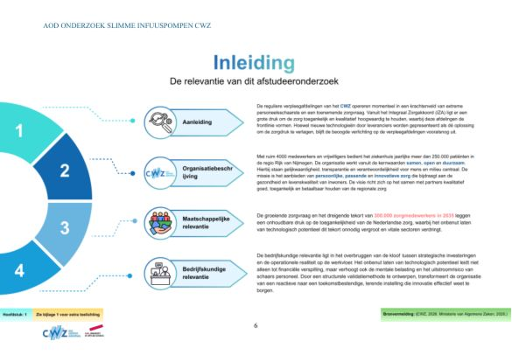
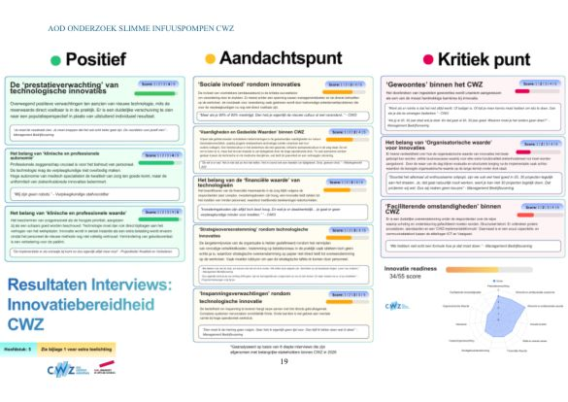
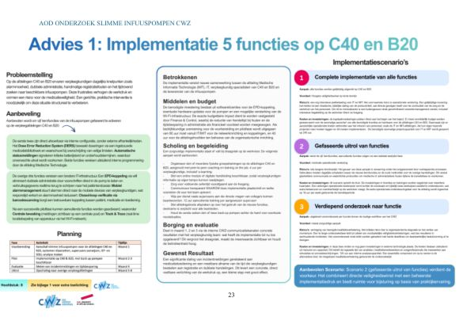
HOW
01 · LUCA DEED DIT AL
CWZ · MEI 2026
27 PAGINA'S WAREN GENOEG.
Hierin stond alles wat wij nodig hadden om te beoordelen. Drie voorbeelden:
INLEIDING
RESULTATEN
ADVIES
De opzet van het onderzoek staat in één beeld. De lezer weet binnen tien seconden waar hij is.
Positief, aandachtspunt en kritiek punt naast elkaar, met scores. Vergelijken kost geen alinea's.
Scenario's, kosten en risico's op één plaat. Direct bespreekbaar in een MT.
BEDRIJFSKUNDE
05 / 07
Notes:
Hoe zou het dan kunnen? Kijk naar wat een van onze eigen studenten afgelopen mei al deed. Luca, bedrijfskunde voltijd, liep af bij het Canisius Wilhelmina Ziekenhuis. Hij leverde zevenentwintig liggende pagina's in: de managementsamenvatting en alle tien hoofdstukken, volledig visueel. Hier ziet u er drie. Links de inleiding: de opzet van het onderzoek staat in een beeld, dus de lezer weet binnen tien seconden waar hij is. In het midden de resultaten: positief, aandachtspunt en kritiek punt staan naast elkaar met scores erbij, dus vergelijken kost geen alinea's meer. Rechts een advies: met scenario's, kosten en risico's op een plaat, klaar om in een MT te bespreken. En dit is het punt: in deze zevenentwintig pagina's stond alles wat wij nodig hadden om te beoordelen. OPTIONEEL, als u de tijd heeft: hij leverde daarnaast nog ruim driehonderd pagina's traditionele uitwerking in. Niet omdat wij daarom vroegen, maar voor de zekerheid. Die voorzichtigheid hebben wij hem in vier jaar aangeleerd. [Richttijd 5:55]

Slide 6
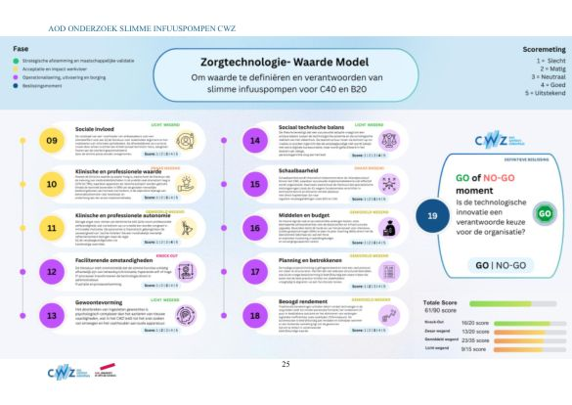
HOW
02 · DE OPBRENGST
TERUG NAAR CRITERIUM 6
WAARDE VOOR
DE ORGANISATIE.
Geen rapport maar een instrument: 19 criteria, verdeeld over knock-outs en gewogen factoren, met een expliciet go of no-go moment.
Het ziekenhuis legt elke volgende investering langs dezelfde meetlat. De opbrengst overleeft de afstudeerperiode.
Criterium 6, score 3: nieuwe perspectieven op langere termijn voor de organisatie en de sector.
ZORGTECHNOLOGIE-WAARDE MODEL
BEDRIJFSKUNDE
06 / 07
Notes:
En het leverde het ziekenhuis iets op dat blijft. Luca schreef namelijk geen rapport, hij bouwde een instrument: het Zorgtechnologie-Waarde Model. Negentien criteria, verdeeld over knock-outs en gewogen factoren, met aan het eind een expliciet go of no-go moment. Daarmee kan het CWZ elke volgende technologische investering langs dezelfde meetlat leggen. Het model blijft dus werken nadat hij weg is. Kijk dan nog even terug naar criterium 6, score 3: nieuwe perspectieven op langere termijn voor de organisatie en de sector. Dat is precies dit. Een advies is na een half jaar oud, een instrument niet. [Richttijd 7:45]

Slide 7
WHAT
DE UITNODIGING
KOMEND SEMESTER
WIJ BEGINNEN.
KIJK MEE.
WAT WIJ DOEN
WAT WIJ JULLIE VRAGEN
Wij vragen de vormkeuze op in het plan van aanpak.
Kijk mee bij een PvA.
Wij zeggen erbij dat één product volstaat, mits de herkomst zichtbaar is.
Denk mee over wat wel en niet werkt.
Wij laten de student de vorm toetsen bij de opdrachtgever.
Probeer het bij je eigen studenten en deel wat je opvalt.
BEDRIJFSKUNDE
07 / 07
Notes:
Wat kunnen wij hiermee? Wij leggen jullie geen nieuw beleid voor. Wij gaan dit komend semester gewoon doen bij onze eigen afstudeerders. Wij vragen de vormkeuze op in het plan van aanpak. Wij zeggen er meteen bij dat een product volstaat, mits de herkomst van elke bewering zichtbaar is, zodat niemand uit voorzichtigheid dubbel werk gaat leveren. En wij laten de student de vorm toetsen bij de opdrachtgever. En wat wij jullie vragen is dit: kijk een keer mee bij een PvA, denk met ons mee over wat wel en niet werkt, en probeer het bij je eigen studenten en deel wat je opvalt. Dank jullie wel. [Richttijd 10:00]

